Slide 1
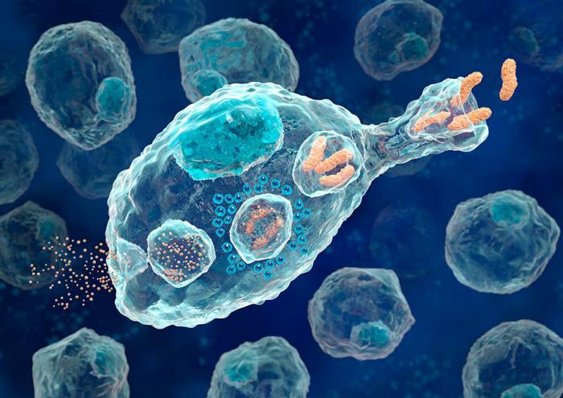
Фагоцитоз

Slide 3
История открытия особых подвижных клеток
Выдающийся русский естествоиспытатель - И. И. Мечников в 1882 - 1883 гг. проводил опыты по внутриклеточному пищеварению, изучая прозрачные личинки морских звезд. Ученого интересовало, осталась ли у многоклеточных организмов возможность захватывать пищу обособленными клетками. А также переваривать ее так, как это делают простейшие одноклеточные, например амебы. И. И. Мечников проводил опыт: вводил в тела личинок порошок кармина и наблюдал, как вокруг этих мелких кроваво-красных зерен вырастала стена клеток. Они захватывали и проглатывали краску. Тогда у ученого возникла гипотеза о том, что в любом организме должны быть особые защитные клетки, которые могут поглощать и переваривать другие частицы, наносящие вред организму. Для подтверждения своей гипотезы ученый использовал розовые шипы, которые ввел в тело личинки морской звезды. Некоторое время спустя ученый увидел, что клетки окружили шипы, стараясь оказать противодействие "вредителям" и вытолкнуть их. Эти специфичные защитные частицы, обнаруженные в теле личинки, ученый назвал фагоцитами. Благодаря этому опыту выявил И. И. Мечников фагоцитоз. В 1883 г. он доложил о своем открытии на седьмом съезде русских естествоиспытателей. В дальнейшем ученый продолжил работу в этом направлении, создал сравнительную патологию воспаления, а также фагоцитарную теорию иммунитета. В 1908 г. вместе с ученым П. Эрлихом он получил Нобелевскую премию за свои важнейшие биологические изыскания.

Slide 4
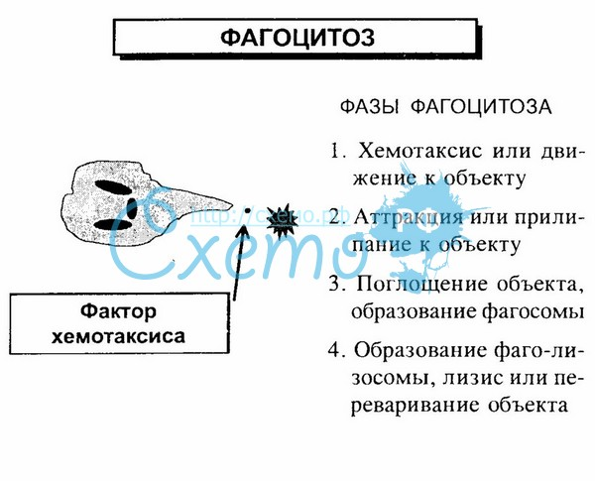
Явление фагоцитоз - что это такое?
И. И. Мечников проследил и выяснил роль фагоцитоза в защитных реакциях организма человека и высших животных. Ученый установил, что именно этот процесс играет значительную роль в заживлении различных ран. Биологический энциклопедический словарь дает следующее определение.. Фагоцитоз представляет собой активное захватывание, а также поглощение инородных объектов, таких как бактерии, микрогрибы и фрагменты клеток, одноклеточными организмами или специфическими клетками (фагоцитами), имеющимися в любом многоклеточном организме. В чем суть фагоцитоза? Считается, что он представляет собой древнейшую форму защиты многоклеточного организма. В функционировании иммунной системы человека фагоцитоз также играет важнейшую роль. Он является первой реакцией на внедрение различных вирусов, бактерий и других чужеродных агентов. Фагоциты постоянно циркулируют по всему организму, выискивая "вредителей". Когда чужеродный агент опознается, происходит связывание его при помощи рецепторов. После чего фагоцит поглощает вредителя и уничтожает его.

Slide 5
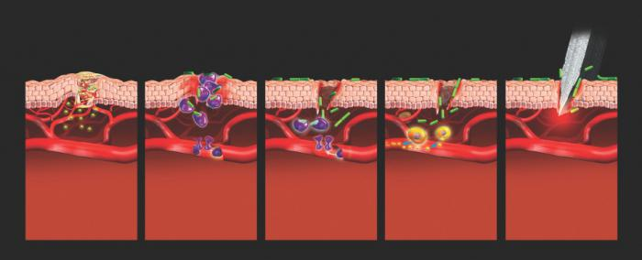
Две основные группы подвижных клеток - "защитников"
Фагоциты постоянно находятся в активном состоянии и готовы в любое время бороться с источником инфекции. Они обладают определенной автономностью, так как могут осуществлять свои функции не только внутри, но и вне организма: на поверхности слизистых и в участках поврежденной ткани. Фагоциты человека с точки зрения их эффективности ученые подразделяют на две группы - "профессиональную" и "непрофессиональную". К первой относят моноциты, нейтрофилы, макрофаги, тучные клетки и тканевые дендритические клетки. Важнейшими подвижными фагоцитами являются белые кровяные клетки - лейкоциты. Они эмигрируют в очаг воспаления и реализуют защитные функции. Фагоцитоз лейкоцитов предполагает обнаружение, поглощение и деструкцию чужеродных объектов, а также собственных погибших или поврежденных клеток. После выполнения своих функций часть лейкоцитов движется в сосудистое русло и продолжает циркулировать в крови, а другая - подвергается апоптозу или дистрофическим изменениям. "Непрофессиональная" группа состоит из фибробластов, ретикулярных и эндотелиальных клеток, которые имеют низкую фагоцитарную активность.

Slide 6
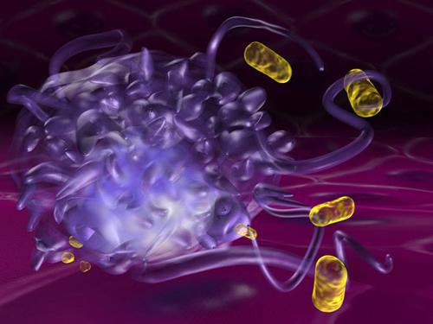
Стадии фагоцитоза
Ученые выделяют четыре стадии фагоцитоза. Первая представляет собой сближение: фагоцит приближается к чужеродному объекту. Это происходит либо в результате случайного столкновения, либо в результате активного направленного передвижения - хемотаксиса.
Вторая Она заключается в прилипании. Фагоцит достигает объекта, касается его и прикрепляется. Например, лейкоциты, прибывшие в очаг воспаления и прилипшие к стенке сосуда, не отрываются от нее даже, несмотря на большую скорость кровотока. Механизм прилипания осуществляется благодаря поверхностному заряду фагоцита. Как правило, он отрицательный, а поверхность объектов фагоцита заряжена положительно. В этом случае наблюдается наилучшая адгезия. Отрицательно заряженные частицы, к примеру, опухолевые, захватываются фагоцитами значительно хуже. Тем не менее существует прилипание и к таким частицам. Оно осуществляется благодаря действию мукополисахаридов, имеющихся на поверхности мембран фагоцитов, а также посредством уменьшения вязкости цитоплазмы и обволакивания сывороточными белками чужеродного агента.

Slide 7
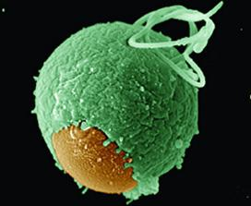
Третья После прилипания к чужеродному объекту фагоцит приступает к его поглощению, которое может происходить двумя путями. В месте контакта оболочка чужеродного объекта, а затем и сам объект втягивается в клетку. При этом над объектом смыкаются свободные края мембраны, и в итоге образуется обособленная вакуоль, содержащая внутри себя вредоносную частицу. Второй путь поглощения - возникновение псевдоподий, обволакивающих чужеродные частицы и смыкающихся на ними. В итоге они оказываются заключенными в вакуоли внутри клеток. Как правило, при помощи псевдоподий фагоциты поглощают микрогрибы. Втягивание или обволакивание вредоносного объекта становится возможным благодаря тому, что оболочка фагоцита наделена сократительными свойствами.
Четвёртая стадия фагоцитоза предполагает внутриклеточное переваривание. Происходит это следующим образом. В вакуоль, содержащую чужеродную частицу, входят лизосомы, имеющие комплекс пищеварительных ферментов, которые активируются и изливаются. При этом образуется среда, в которой легко происходит расщепление биологических макромолекул рибонуклеазы, амилазы, протеазы и липазы. Благодаря активизирующимся ферментам происходит уничтожение и переваривание, а затем и выброс продуктов распада из вакуоли. Теперь вы знаете, каковы все четыре стадии фагоцитоза. Защита организма осуществляется поэтапно: сначала происходит сближение фагоцита и объекта, затем аттракция, то есть расположение вредоносной частицы на поверхности "защитника", а после - поглощение и переваривание вредителя.

Slide 8
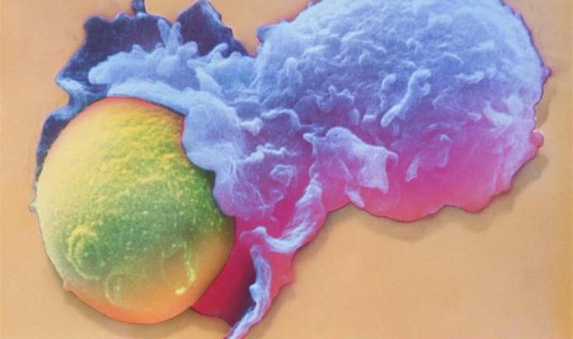
Причины нарушения процесса внутриклеточного переваривания
Нарушение фагоцитоза возникает из-за дефектов в процессе образования фагоцитов, а также при подавлении активности подвижных клеток-"защитников". Кроме того, негативное изменение внутриклеточного переваривания возможно из-за наследственных заболеваний, таких как болезни Альдера и Чедяка-Хигаши. Нарушение образования фагоцитов, в том числе и регенерации лейкоцитов, часто возникает при радиоактивном облучении или из-за наследственной нейтропении. Подавление активности фагоцитов может происходить из-за дефицита некоторых гормонов, электролитов и витаминов. Также гликолитические яды и микробные токсины отрицательно воздействуют на функционирование фагоцитов.

